Slide 1
8.8. Handbücher und Dokumente

Slide 2
Inhalt
8.1 Flugzeugzelle
Airframe
8.2 Bauarten, Belastung und Beanspruchung der Struktur
System design, loads and stresses
8.3 Fahrwerk, Räder, Reifen und Bremsen
Landing gear, wheels, tyres and brakes
8.4 Masse und Schwerpunkt
Mass and balance
8.5 Steuerung
Flight controls
8.6 Instrumentierung
Instruments
8.7 Aufrüsten von Segelflugzeugen, Ruderanschlüsse
Rigging of aircraft, connection of control surfaces
8.8 Handbücher und Betriebsanweisungen
Manuals and documents
8.9 Lufttüchtigkeit und Instandhaltung
Airworthiness and maintenance
8.10 Zelle, Motoren und Propeller
Airframe, engines and propellers
8.11 Wasserballastanlagen
Water ballast systems
8.12 Batterien (Kapazität und Einsatzgrenzen)
Batteries (performance and operational limitations)
8.13 Rettungsfallschirme
Emergency parachutes
8.14 Notaustiegshilfen
Emergency bail-out aid

Slide 3
Inhalt
8.8.1 Flughandbuch
8.8.2 Wartungshandbuch / Reparaturhandbuch
8.8.3 Betriebs- und Wartungshandbuch Flugmotor
8.8.4 Betriebs- und Wartungshandbuch Propeller
8.8.5 Betriebsanweisungen für Geräte und Ausrüstung
8.8.6 Sonstige mitzuführende Dokumente

Slide 4
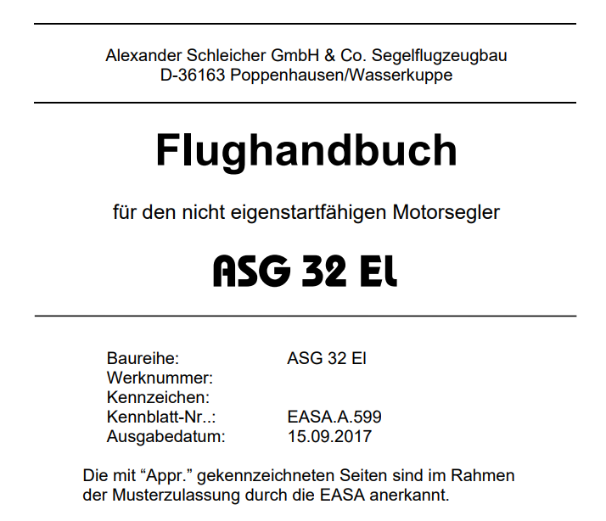
Jedes Segelflugzeug hat ein Flughandbuch
Das Flughandbuch ist die offizielle Betriebsanweisung für das Segelflugzeug; die in ihm enthaltenen Angaben sind für den Segelflugzeugführer verbindlich.
Das Flughandbuch muss immer an Bord mitgeführt werden; für seine Unterbringung muss vom Hersteller ein geeigneter Platz vorgesehen sein.
Inhalte sind u.A.:
Betriebsgrenzen
Betriebsverfahren
Zusätzliche für den sicheren Betrieb erforderliche Angaben

Slide 5
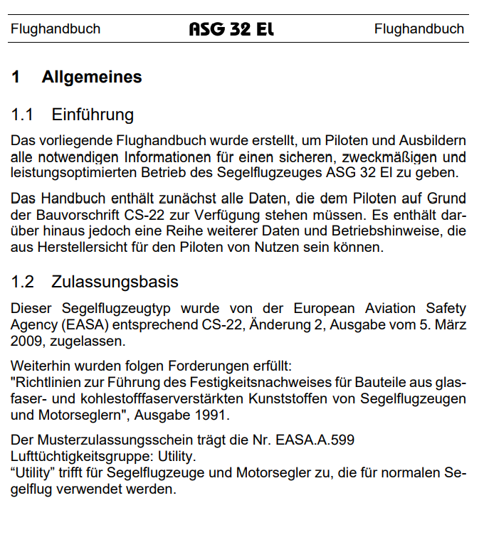
Flughandbuch - Abschnitt Allgemeines
Das vorliegende Flughandbuch wurde erstellt, um Piloten und Ausbildern alle notwendigen Informationen für einen sicheren, zweckmäßigen und leistungsoptimierten Betrieb des Segelflugzeuges zu geben.
Das Handbuch enthält zunächst alle Daten, die dem Piloten auf Grund der Bauvorschrift CS-22 zur Verfügung stehen müssen. Es enthält darüber hinaus jedoch eine Reihe weiterer Daten und Betriebshinweise, die aus Herstellersicht für den Piloten von Nutzen sein können.
Zulassungsbasis
Hinweisstellen
Beschreibung und technische Daten
Dreiseitenansicht

Slide 6
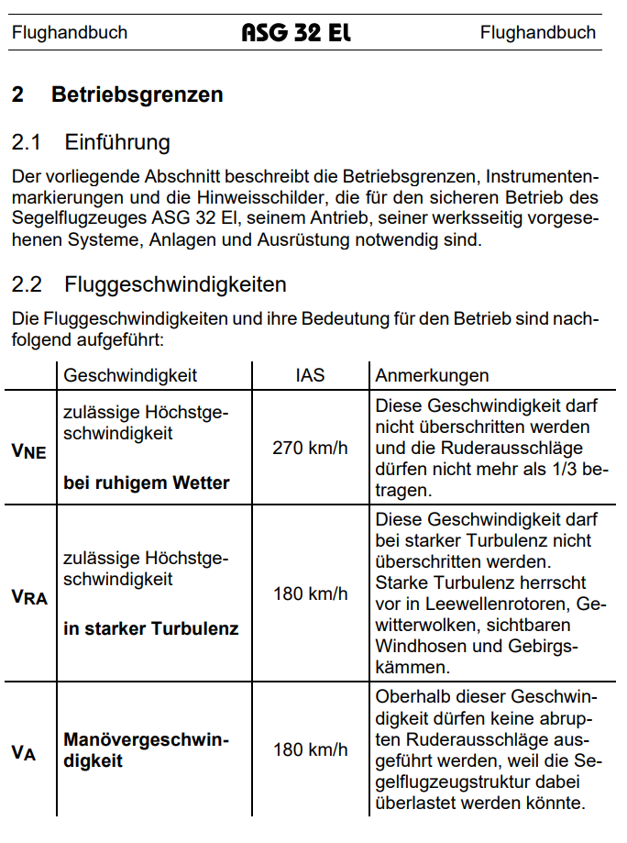
Flughandbuch – Betriebsgrenzen
Der Abschnitt Betriebsgrenzen beschreibt die, Instrumenten-markierungen und die Hinweisschilder, die für den sicheren Betrieb des Segelflugzeuges, seinem Antrieb, seiner werksseitig vorgesehenen Systeme, Anlagen und Ausrüstung notwendig sind.
Fluggeschwindigkeiten und Fahrtmesser-markierungen
Triebwerk und Markierung des Triebwerk-Instruments
Masse (Gewicht) und Schwerpunkt
Zugelassene Manöver und Manöver-lastvielfache
Flugbesatzung und Mindestausrüstung
Betriebsarten und Zugelassene Startarten
Andere Betriebsgrenzen
Hinweisschilder für Betriebsgrenzen

Slide 7
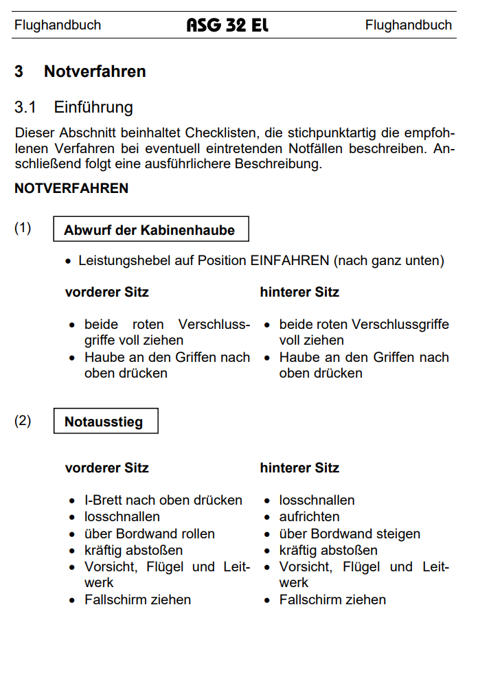
Flughandbuch - Notverfahren
Dieser Abschnitt Notverfahren beinhaltet Checklisten, die stichpunktartig die empfohlenen Verfahren bei eventuell eintretenden Notfällen beschreiben. Anschließend folgt eine ausführlichere Beschreibung.
Abwerfen der Kabinenhaube
Notausstieg
Beenden des überzogenen Flugzustandes
Beenden des Trudelns
Beenden des Spiralsturzes
Triebwerksausfall
Brand
Sonstige Notfälle
Sonstige Notfälle im Motorflug

Slide 8
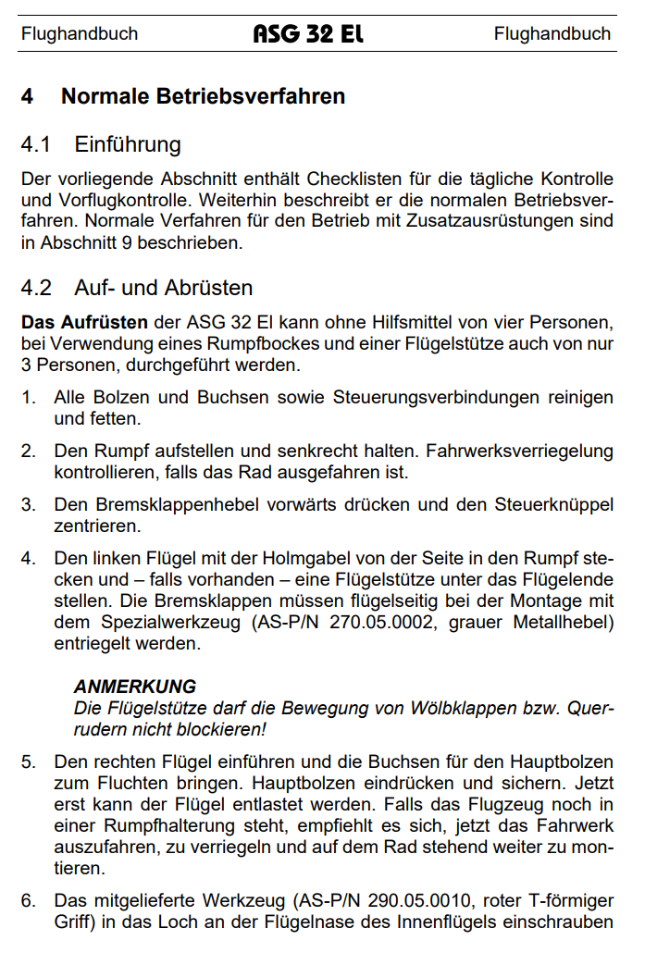
Flughandbuch - Normalbetrieb und Notfallverfahren
Der Abschnitt Betriebsverfahren enthält Checklisten für die tägliche Kontrolle und Vorflugkontrolle. Weiterhin beschreibt er die normalen Betriebsverfahren.
Auf- und Abrüsten
Tägliche Kontrolle und Vorflugkontrolle
Normalverfahren und empfohlene Geschwindigkeiten
Bedienung des Triebwerks
Windenstart und Flugzeugschleppstarts
Freier Flug, Landeanflug und Landung
Flug mit Wasserballast
Flug in großer Höhe und Flug im Regen sowie Kunstflug
Flug mit ausgebautem Triebwerk

Slide 9
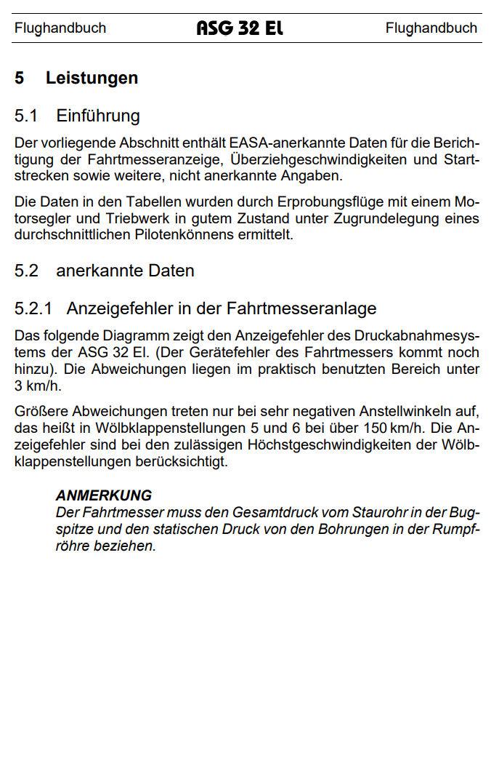
Flughandbuch - Erwartungsgemäßes Verhalten
Der Abschnitt Leistung enthält EASA-anerkannte Daten für die Berichtigung der Fahrtmesseranzeige, Überziehgeschwindigkeiten und Startstrecken sowie weitere, nicht anerkannte Angaben.
Die Daten in den Tabellen wurden durch Erprobungsflüge mit einem Motorsegler und Triebwerk in gutem Zustand unter Zugrundelegung eines durchschnittlichen Pilotenkönnens ermittelt.
Anzeigefehler in der Fahrtmesseranlage
Überziehgeschwindigkeiten
Nachgewiesene Seitenwindkomponente
Geschwindigkeitspolaren und Kreisflugpolaren
Bereiche der Wölbklappenstellungen
Einfluss des Flugmassenschwerpunktes
Diagramm zulässiger Flugmassen-Schwerpunktlagen
Flugleistung bei laufendem Triebwerk und Lärmwerte

Slide 10
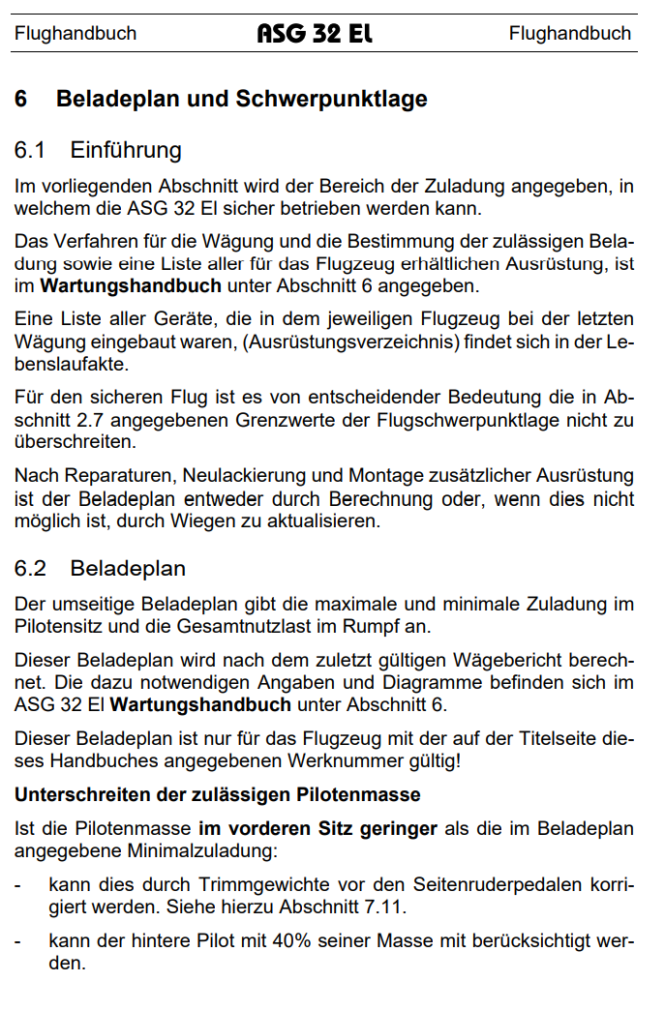
Flughandbuch - Beladung und Ausrüstungsliste
Im vorliegenden Abschnitt wird der Bereich der Zuladung angegeben, in welchem die ASG 32 El sicher betrieben werden kann.
Nach Reparaturen, Neulackierung und Montage zusätzlicher Ausrüstung ist der Beladeplan entweder durch Berechnung oder, wenn dies nicht möglich ist, durch Wiegen zu aktualisieren.
Beladeplan
Zulässige Wasserballastzuladung

Slide 11
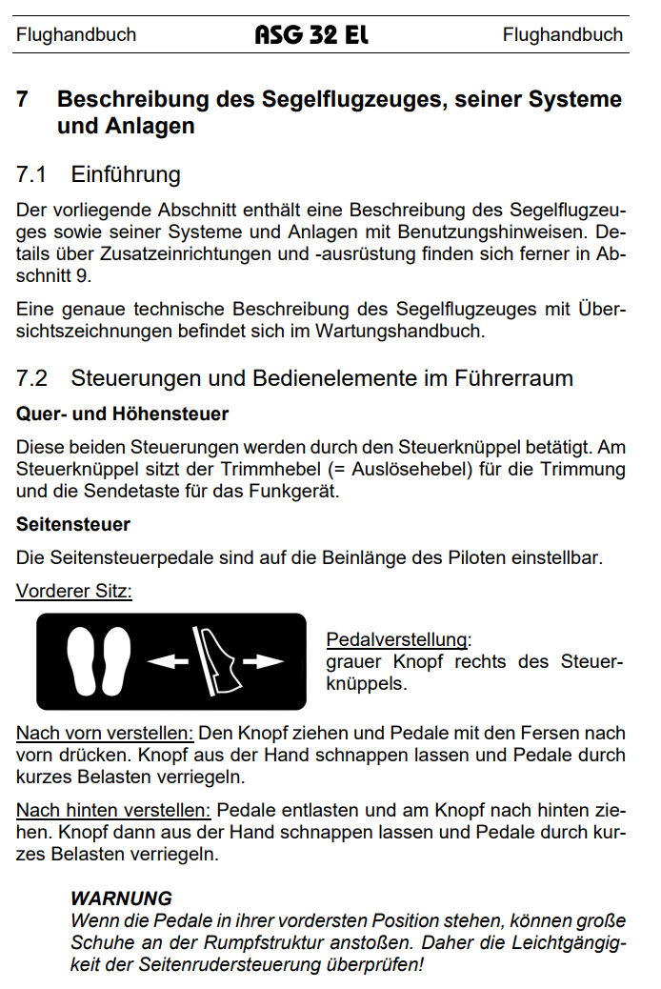
Flughandbuch - Beschreibung des Segelflugzeugs und seiner Systeme
Der Abschnitt enthält eine Beschreibung des Segelflugzeuges sowie seiner Systeme und Anlagen mit Benutzungshinweisen
Steuerungen und Bedienelemente im Führerraum
Instrumentenbrett
Fahrwerk
Sitze und Sicherheitsgurte
Anlagen für den statischen und Gesamtdruck
Bremsklappen
Gepäckraum und Wasserballastanlage
Elektrische Anlage des Segelflug Bordsystems
Verschiedene Ausrüstungen
Antriebssystem und Energiespeichereinheit
Elektrischen Anlage des Antriebssystems

Slide 12
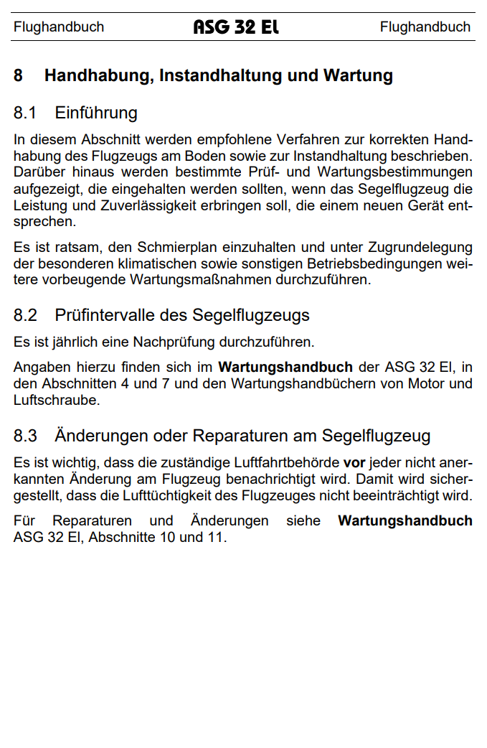
Flughandbuch - Handhabung, Pflege und Wartung
In diesem Abschnitt werden empfohlene Verfahren zur korrekten Handhabung des Flugzeugs am Boden sowie zur Instandhaltung beschrieben.
Prüfintervalle des Segelflugzeugs
Änderungen oder Reparaturen am Segelflugzeug
Handhabung am Boden / Straßentransport
Reinigung und Pflege

Slide 13
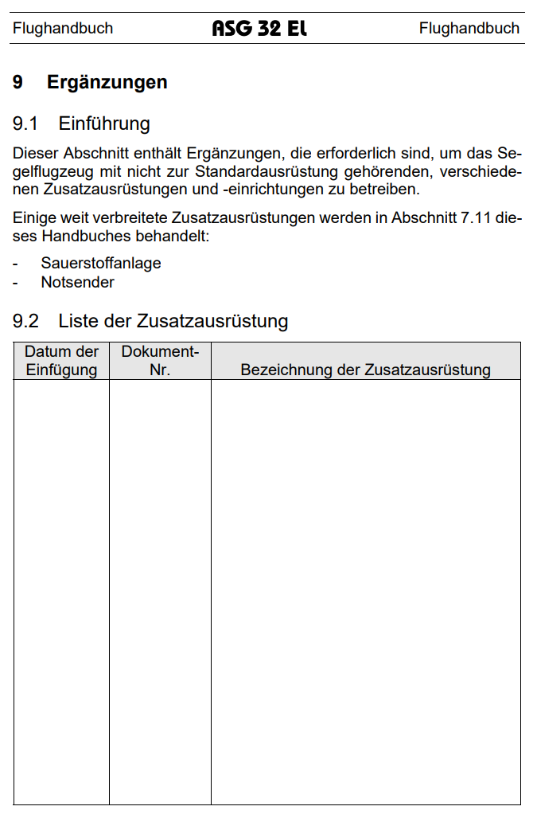
Flughandbuch - Ergänzungen (Supplements)
Dieser Abschnitt enthält Ergänzungen, die erforderlich sind, um das Segelflugzeug mit nicht zur Standardausrüstung gehörenden, verschiedenen Zusatzausrüstungen und -einrichtungen zu betreiben

Slide 14
Inhalt
8.8.1 Flughandbuch
8.8.2 Wartungshandbuch / Reparaturhandbuch
8.8.3 Betriebs- und Wartungshandbuch Flugmotor
8.8.4 Betriebs- und Wartungshandbuch Propeller
8.8.5 Betriebsanweisungen für Geräte und Ausrüstung
8.8.6 Sonstige mitzuführende Dokumente

Slide 15
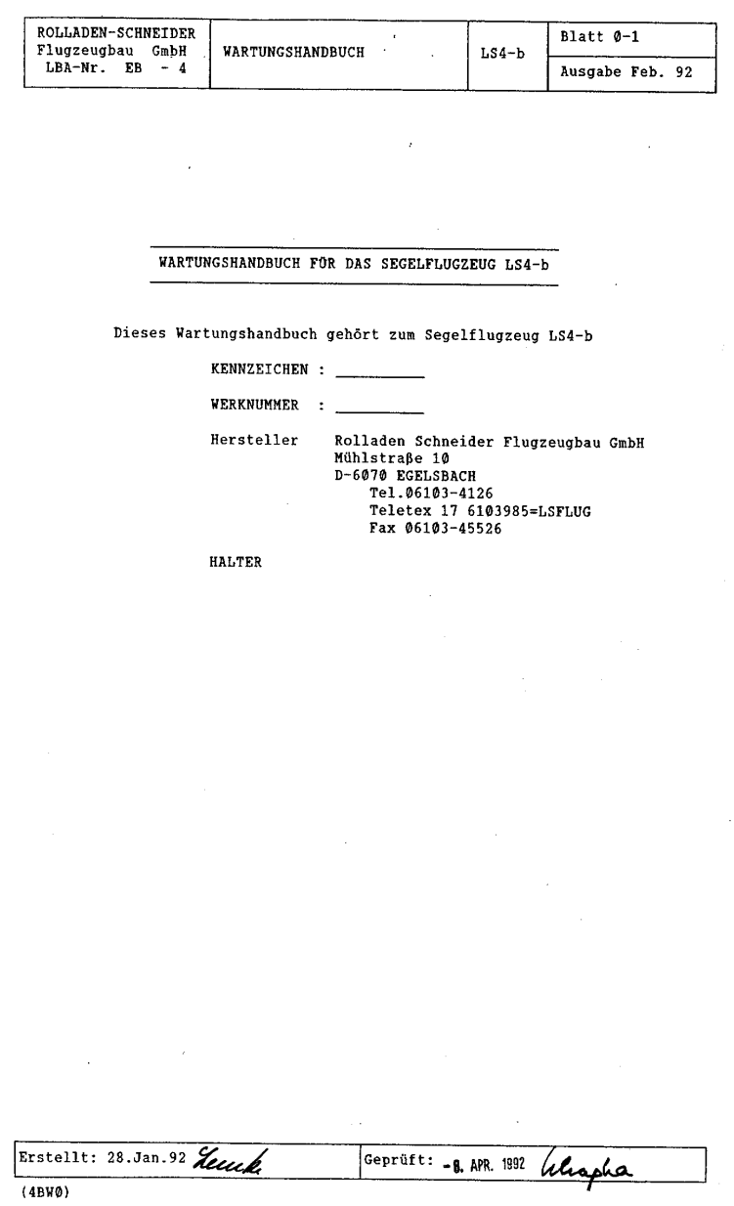
Wartungshandbuch
Das Wartungshandbuch ist ein Dokument, in dem angegeben ist, wann und wie die nächste planmäßige Wartung durchzuführen ist.
Dies kann nach Datum oder nach Flugstunden erfolgen.
Bestimmung der Schwerpunktlage
Abschmierplan und Kontrollen
Ein- und Ausbau von Rudern und Sitzschalen
Bauteile mit Lebensdauer oder Laufzeitbefristungen
Einstelldaten (Ruderausschläge)
Prüfberichte

Slide 16
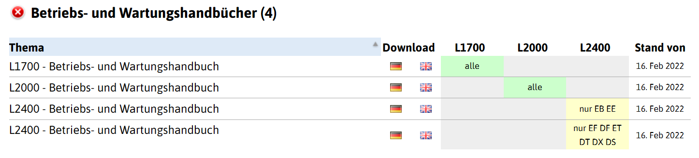
Betriebs- und Wartungshandbuch Flugmotor
Dieses Handbuch ist als Anleitung für die sachgerechte Bedienung und Wartung des Flugmotors gedacht.

Slide 17
Inhalt
8.8.1 Flughandbuch
8.8.2 Wartungshandbuch / Reparaturhandbuch
8.8.3 Betriebs- und Wartungshandbuch Flugmotor
8.8.4 Betriebs- und Wartungshandbuch Propeller
8.8.5 Betriebsanweisungen für Geräte und Ausrüstung
8.8.6 Sonstige mitzuführende Dokumente

Slide 18
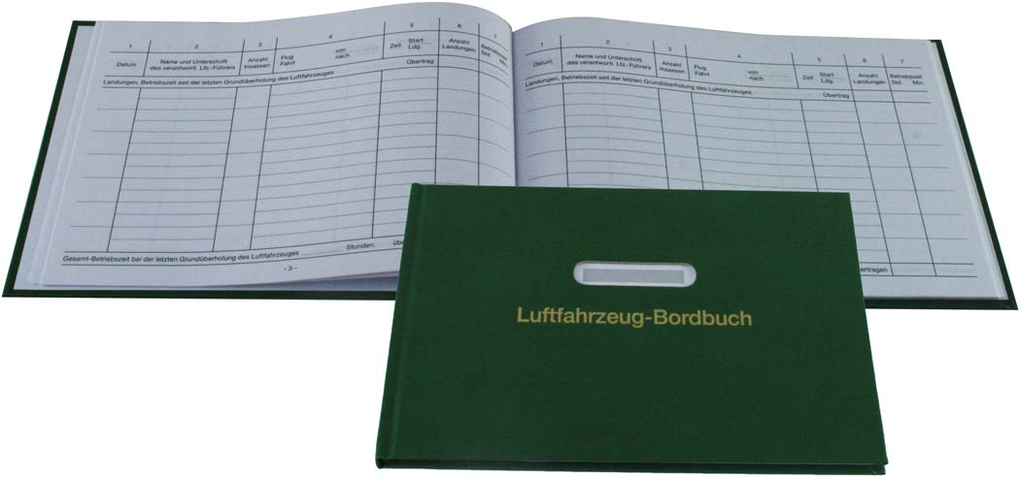
Luftfahrzeug-Bordbuch (Bordbuch)
Im Bordbuch wird die Anzahl der Starts und Flugstunden dokumentiert.
Durch das konsequente Führen des Bordbuchs ergibt sich ein guter Überblick über die Anzahl der Stunden bis zur nächsten Inspektion.
Auch Beanstandungen und Schäden werden im Bordbuch vermerkt.
Bild: Siebert Luftfahrtbedarf

Slide 19
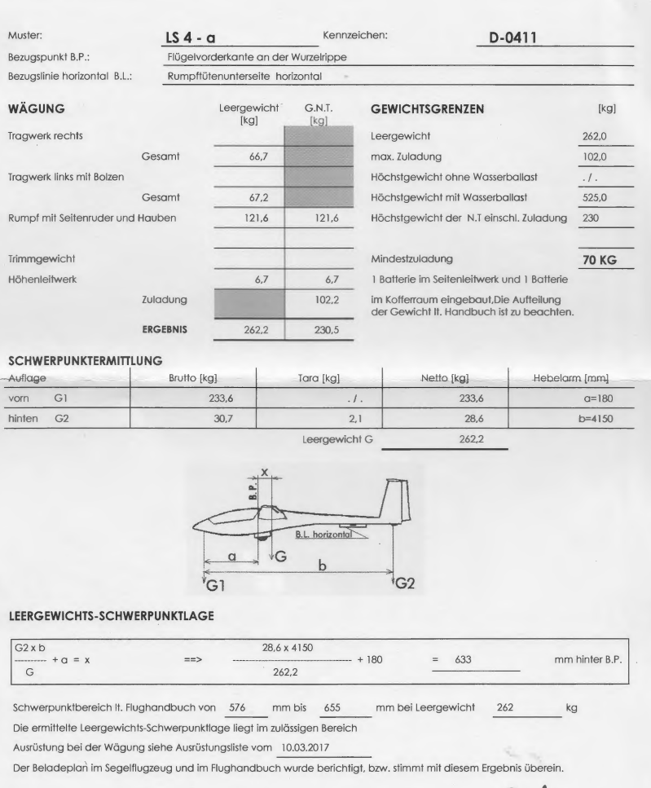
Wägebericht
Der Wägebericht liefert aktuelle Informationen über das Gewicht und die Schwerpunktlage.
Dieses Wiegeprotokoll wird, im Gegensatz zum "Weight & Balance“ - Kapitel im Flughandbuch, auf dem neuesten Stand gehalten.
Nach einer großen Reparatur oder Änderung am Flugzeug muss neu gewogen und der Bericht erneut erstellt werden.
Je nach Vorgabe des Herstellers ist das Protokoll maximal 4 bis 5 Jahre gültig.

Slide 20
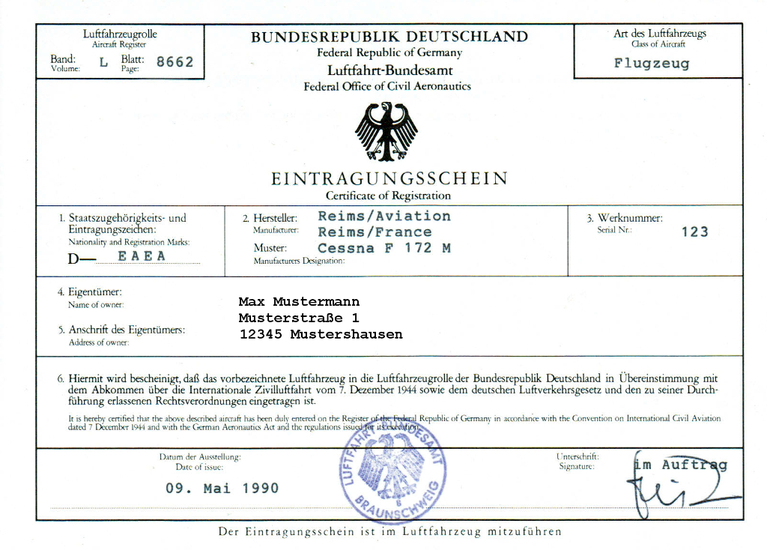
Eintragungsschein
Der Eintragungsschein bescheinigt, dass das Segelflugzeug im deutschen Luftfahrtregister (Luftfahrzeugrolle) eingetragen ist (Typ, Kennzeichen und Eigentümer).
Das Kennzeichen gibt es nur einmal und wird nur dann entfernt, wenn das Flugzeug abgemeldet wird.
Dies geschieht zum Beispiel, wenn das Flugzeug ins Ausland verkauft wird oder wenn es nicht mehr lufttüchtig ist.

Slide 21
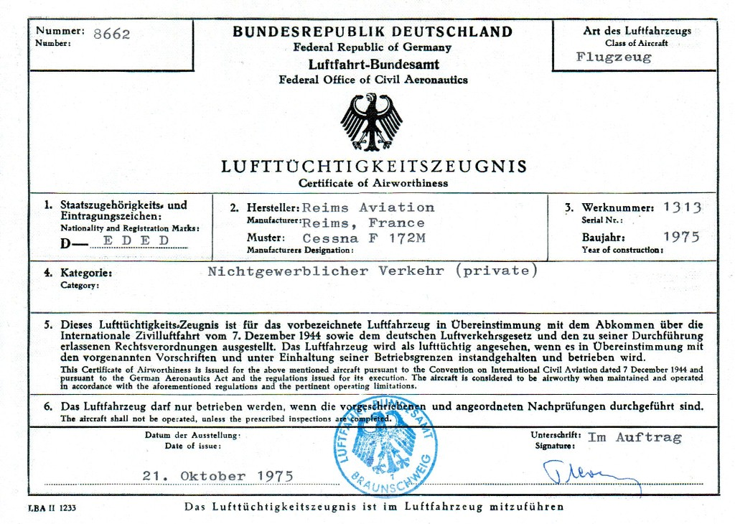
Lufttüchtigkeitszeugnis
Dieses „Zertifikat“ wird nach einer ersten Lufttüchtigkeitsprüfung ausgestellt.
Anschließend muss alle 12 Monate eine Wiederholungsprüfung (Jahresnachprüfung) stattfinden, die ebenfalls durch ein Prüfdokument nachgewiesen werden muss.

Slide 22
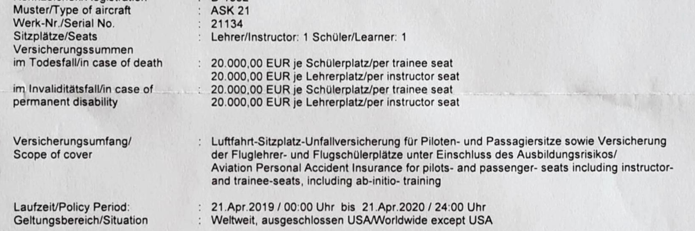
Versicherungsnachweis - Sitzplatz Unfallversicherung für Pilot und Copilot

Slide 23
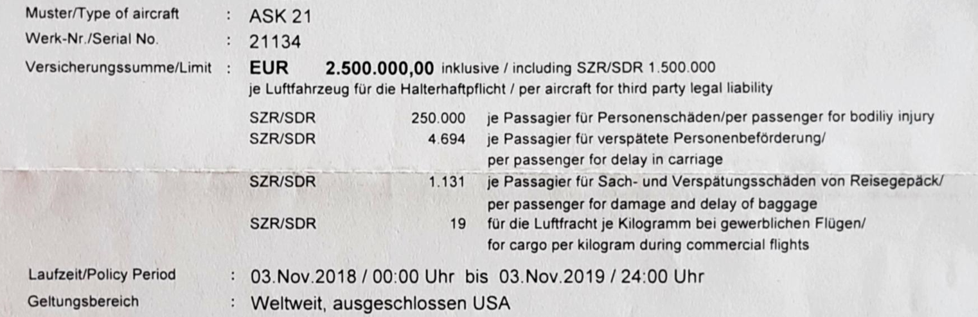
Versicherungsnachweis - Haftpflichtversicherung für Schäden Dritter

